Slide 1
§10.1 电荷 库仑定律
电荷守恒定律
对于一个系统，如果没有净电荷出入其边界，则系统正负电荷的代数和保持不变。
电荷量子化
e =1.602×10⁻¹⁹库仑，为电子电量
库仑定律
点电荷模型：
电荷自身线度d << 两电荷之间距离r

Slide 2
库仑定律：在真空中，两个静止点电荷之间相互作用力与这两个点电荷的电荷量q₁和q₂的乘积成正比，而与这两个点电荷之间的距离r₁₂（或r₂₁）的平方成反比，作用力的方向沿着这两个点电荷的连线，同号相斥，异号相吸。
真空电容率（真空介电常数）
(1) 库仑定律适用于真空中的点电荷。
(2) 库仑力满足牛顿第三定律

Slide 3
§10-2 电场 电场强度
一、电场
电荷周围存在着一种特殊物质－电场。
电荷
电场
电荷
电场对处在其中的其它电荷的作用力叫做电场力。
静电场：相对于观察者为静止的电荷在其周围所激发的电场。
描述静电场的两个基本物理量
电场的两个重要性质：
电荷在电场中要受到电场力的作用
电场力对电荷有作功的本领
—电场强度
—电势

Slide 4
二、电场强度
1. 电场强度的定义：
场强的大小： 单位电荷在该点所受的力的大小
场强的方向：正电荷在该点受力的方向。
2. 点电荷的电场强度公式
3. 电场强度叠加原理：
点电荷系的场强：
点电荷系在空间任一点所激发的总场强等于各个点电荷单独存在时在该点各自所激发的场强的矢量和

Slide 5
连续分布电荷的电场强度
(1) 取电荷元dq：
(2) 求dE:
体分布
面分布
线分布
(3) 求场强 :
求整个带电体q在场点p产生的电场强度
1.将 分解为dE_{x，}dE_{y，}dE_{z}
2.对同一方向的分量求积分:

Slide 6
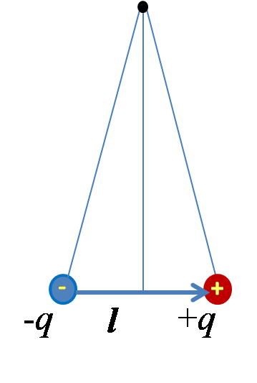
4. 电偶极子：
两个大小相等的正负电荷+q和-q，当两者之间的距离较所考察的场点到它们的距离小得多时，这个电荷系统就称为电偶极子。
为电偶极矩（其中 表示从负电荷指向正电荷的矢量）。
延长线上任一点A
中垂线上任一点B

Slide 7
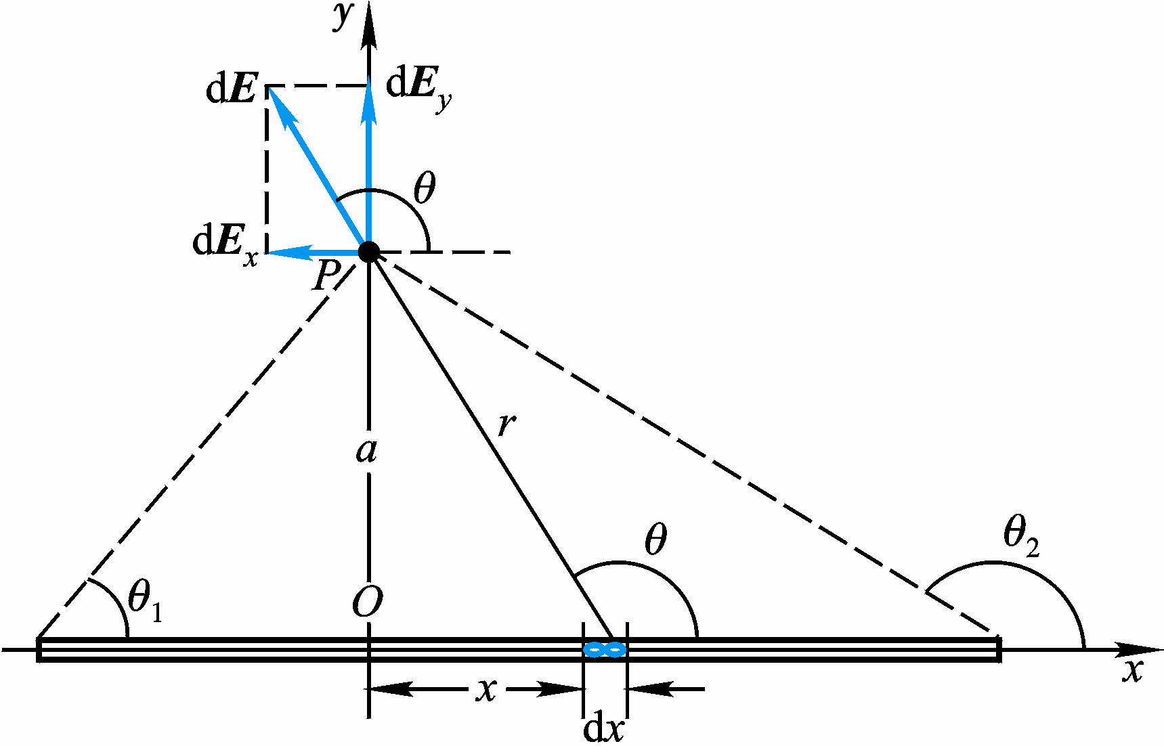
例题2 设有一均匀带电直棒，长度为L，总电荷量为q。线外一点P离开直线的垂直距离为a，P点和直棒两端连线与直棒之间的夹角分别为θ₁和θ₂ ，求P点的场强。
解：
建立直角坐标系
取线元
d
x

Slide 8

统一变量： (r, x, θ )→θ
同理可得
场强大小：
场强方向：

Slide 9
讨论
P
无限长带电直线：
θ₁ = 0 ，θ₂ = π
P
半无限长带电直线：
θ₁ = 0 ，θ₂ = π/2

Slide 10
例题3 一半径为R的圆环，均匀带有电荷量q,试计算圆环轴线上任意一点P的电场强度。
Notes:
中国矿大（北京）理学院赵诗华
中国矿大（北京）理学院赵诗华

Slide 11
当dq 位置发生变化时，它所激发的电场
矢量构成了一个圆锥面。
所以，由对称性

Slide 12
例题3 一半径为R的圆环，均匀带有电荷量q,试计算圆环轴线上任意一点P的电场强度。
解：⑴取dq
r
⑵dq激发的dE大小:
R
θ
x
o
p
⑶整个圆环q激发的电场E
dE//= dE cosθ
dE⊥ = dE sinθ
=0

Slide 13
讨论
1. 若 x=0，则 E=0，环心处的场强为零。
2. 若x>>R, 则有：
远离圆环处的场强近似等于点电荷的场强。
3. 求场强极大值位置：

Slide 14
表明：圆环轴线上具有最大电场强度位置，位于原点O两侧的 和 处。
其E－x分布图线如下：

Slide 15
例题4 求均匀带电圆盘轴线上任一点的电场。设盘半径为R，电荷面密度为σ。
解：
均匀带电的薄圆盘可看成由许多带电细圆环组成。
a
p
O
x
dr
r
x
方向与圆盘垂直

Slide 16
讨论
1. 当
无限大均匀带电平面的场强—匀强电场。
2. 当
可视为点电荷的电场。

Slide 17
☺两块等量异号？
σ
−σ

Slide 18
☺几个常用的电场公式
无限长均匀带电细棒的场强
圆环在其中轴线上 任意点产生的场强
无限大均匀带电平面产生的场强

Slide 19
B

Slide 20
－2ε₀E₀ / 3
4ε₀E₀ / 3

Slide 21
§10.3 电通量 高斯定理
一、电场线
1. 描述电场的人为画出的线；2. 切向对应电场方向，疏密对应电场大小；3. 起于正电荷终于负电荷；4. 不会在没有电荷的地方中断或相交，不会形成闭合曲线。
二、电场强度通量
在电场中穿过任意曲面S的电场线条数称为电通量，用Φ_{e}表示 。
闭合曲面电通量
方向的规定—由内向外的方向为正

Slide 22
3. 高斯定理
真空中的任何静电场中,穿过任一闭合曲面的电通量,等于该曲面所包围的电荷电量的代数和乘以 。
利用高斯定理求特殊情况下电场分布的思路:
分析电场对称性；
根据对称性取高斯面；
根据高斯定理求电场强度。
球对称:
球壳、球体、同心球壳、同心球体与球壳的组合。
轴对称:
长直导线、圆柱体、圆柱面、同轴圆柱面和同轴圆柱体的组合。
面对称:
无限大带电平板、平行平板的组合。

Slide 23
例2 均匀带电球面,总电量为Q ,半径为R 。
求:电场强度分布。
P
+
解
对球面外一点P :
+
R
+
r
+
+
取过场点P 的同心球面为高斯面
Q
+

Slide 24
根据高斯定理
P
+
+
R
+
r
+
+
Q
+
方向: ?
对球面内一点:
E
O
电场分布曲线
r

Slide 25
例3 已知均匀带电球体半径为R,电荷体密度为ρ
求:均匀带电球体的电场强度分布。
解:
作同心且半径为r的高斯面
r
+
+
球外：
R
+
q
+

Slide 26
球内：
r
+
+
R
+
+

Slide 27
均匀带电球体的电场分布
R
E
O
R
r
E⎯r 关系曲线

Slide 28
例4 “无限大”均匀带电平面上电荷面密度为σ
求:电场强度分布。
解：电场分布也应有面对称性，方向沿法向。

Slide 29
作轴线与平面垂直的圆柱形高斯面，底面积为S，两底面到带电平面距离相同。
根据高斯定理,有

Slide 30
D

Slide 31
D

Slide 32
A

Slide 33
A

Slide 34
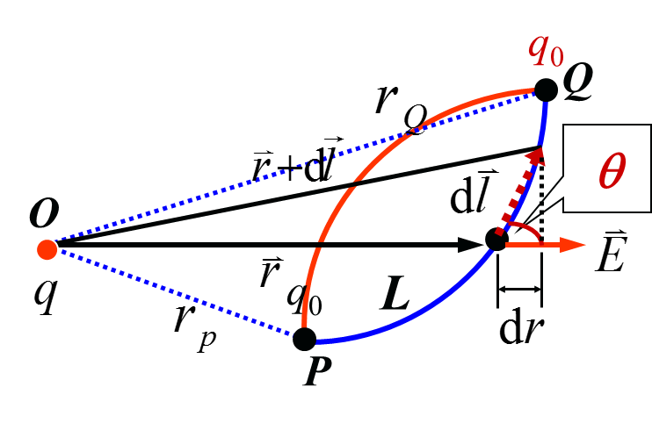
§10.4 静电场的环路定理 电势能
一、静电场力的功 静电场的环路定理
1. 静电力的功
单个点电荷产生的电场
电场力做功只与始末位置有关，与路径无关，所以静电力是保守力，静电场是保守场。
2. 静电场的环路定理
在静电场中,电场强度沿任意闭合路径的线积分（称为场强的环流）为零。
静电场是保守场、有源场、无旋场。

Slide 35
二、电势能
1.电势能的差
q₀在电场中a、b 两点电势能之差， 等于把q₀自 a点移至b点过程中电场力所做的功。
2.电势能
取b点为电势能零点 W_{“b”} = 0
q₀ 在电场中某点 a 的电势能：
电荷在电场中某点的电势能，在数值上等于把电荷从该点移动到电势能零参考点时，静电力所做的功。

Slide 36
c

Slide 37
§10.5 电势 电势差
一. 电势 电势差
1. 电势定义
电场中某点的电势，量值等于把单位正电荷从该点沿任意路径移动到电势能零参考点时静电力所做的功。电势是标量，只有大小没有方向。反过来，点电荷在场中某点的电势能为该点电势与电量的乘积。
2. 电势差
将单位正电荷从电场中P 点移到 Q点, 静电场力所作的功，称为静电场中两点间的电势差 U_{PQ}

Slide 38
二、电势的叠加原理
• 点电荷的电势
正点电荷周围场的电势为正, 离电荷越远,电势越低；负点电荷周围场的电势为负,离电荷越远, 电势越高。
电势叠加原理
在点电荷系产生的电场中, 某点的电势是各个点电荷单独存在时, 在该点产生的电势的代数和。

Slide 39
电势的计算方法
利用
（利用了点电荷电势 这一结果，已选无限远处为电势零点。前提条件是有限大带电体）
求电势
的方法
若已知在积分路径上 的函数表达式，
则：

Slide 40
例2均匀带电圆环半径为R，电量q 。
求 圆环轴线上一点的电势。
dq
解 建立如图坐标系，选取电荷元 dq
r
R
o
P
x

Slide 41
另解
dq
r
R
O
x
P

Slide 42
利用以上结果, 可以计算均匀带电圆盘轴线上 p 点的电势。
在盘上取一小圆环, 带电量为 ：
x
圆环在p点的电势
P
r
O
R

Slide 43
当 x>>R 时
在离圆盘很远处, 可以把圆盘看成一个点电荷。

Slide 44
c

Slide 45
从电场强度分布求电势
c

Slide 46
q / (6πε₀R)

Slide 47
§10.7 静电场中的导体 电容器
一、 导体的静电平衡
当导体内部和表面上任何一部分都没有宏观电荷运动, 称导体处于静电平衡状态。
二、导体静电平衡的条件
1.从电场角度
⊥ 导体表面
2.从电势角度
导体是等势体, 导体表面为等势面。

Slide 48
三、导体上电荷的分布
1.导体中的净电荷只能分布在导体的表面
• 实心导体
电荷只能分布在外表面
• 如果有空腔,且空腔中无电荷
电荷只能分布在外表面
• 如果有空腔,且空腔中有电荷
内表面带与腔内带电体等量反号电荷；腔体外表面所带的电量由电荷守恒定律决定。
2. 静电平衡时导体表面附近的场强与表面电荷的关系

Slide 49
例2 两平行且面积 S 相等的导电板，其面积比两极板间的距离 d 平方大很多，即S>>d²，两板带电量分别为 q_{A} 和 q_{B} 。
求：静电平衡时两板各面上的电荷面密度。
解 静电平衡时，电荷分布在两板的四个表面上。
设电荷密度分别为

Slide 50
根据电荷守恒，有
两极板内任意两点P_{A}、P_{B}的场强为零，有

Slide 51
解四个方程
得

Slide 52
D

Slide 53
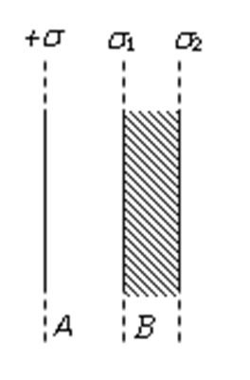
B

Slide 54
c

Slide 55
四、孤立导体的电容
孤立导体的电容
单位: 法拉 ( F )。
孤立导体所带的电量与其电势的比值叫做孤立导体的电容，即使导体升高单位电势所需的电量。电容是导体本身的一种性质，与导体是否带电无关；是反映导体储存电荷或电能的能力的物理量；只与导体本身的性质有关。
五、电容器的电容
定义：由彼此绝缘相距很近的两导体构成电容器，使两导体极板带等量异号电荷
，两导体之间电势差为
，则电容器的电容为
计算电容的一般步骤为：（1）假设电容器的两极板带有等量异号电荷；（2）求出两极板之间的电场强度的分布；（3）计算两极板之间的电势差；（4）根据电容器电容的定义求得电容。

Slide 56
1. 平行板电容器
2. 球形电容器
3. 柱形电容器
六、电容器的串并联
1. 电容器的串联
当几个电容器串联时，其等效电容的倒数等于几个电容器电容的倒数之和；等效电容小于任何一个电容器的电容，但可以提高电容的耐压能力。
2. 电容器的并联
当几个电容器并联时，其等效电容等于几个电容器电容之和；各个电容器的电压相等，耐压程度不改变；并联使总电容增大。
对比记忆：串并联的规律刚好与电阻相反。
使用串联可以提高耐压能力；使用并联可以提高容量。

Slide 57
电容器电容的计算
Q
(1) 平行板电容器
+Q
S>>d²
d
U_{AB}
-Q
C与极板面积成正比，与极板间距离成反比。

Slide 58
(2) 球形电容器
b
+Q
a
-Q
R₂
R₁
Δu

Slide 59
§10.8 静 电 能
一、电容器储存的静能量
忽略边缘效应, 对平行板电容器有
二、电场的能量密度
（适用于所有电场）
不均匀电场中

Slide 60
例 均匀带电的球体，半径为R，带电量为Q 。
求: 从球心到无穷远处的电场能量。
解:
Q
R
r
取体积元
求静电场能量的一般方法：
定场强分布
定能量密度
定体积元
定电场空间

Slide 61
§10.9 电介质的极化 束缚电荷
电介质 (Dielectric)：就是绝缘体，电中性的分子中，带负电的电子(或负离子)与带正电的原子核(或正离子)束缚得很紧，不能自由运动 —束缚电荷，无自由电荷，不导电。
电介质对电容的影响
C＝ ε_{r} C₀
电容增加为

Slide 62
§10.10 电介质内的电场强度
一、电介质中的电场强度
电介质内部的合电场强度E总是小于自由
电荷产生的电场强度E₀。
二、极化电荷面密度
与自由电荷面密度
的关系

Slide 63
§10.11 电介质中的高斯定律 电位移矢量
真空中的高斯定理
电介质中的高斯定理
有电介质时的高斯定理
通过高斯面的电位移通量等于高斯面所包围的自由电荷的代数和, 与极化电荷及高斯面外电荷无关。
电位移矢量：

Slide 64
例1 在半径为R 的金属球之外有一层半径为R´的均匀介质层,设电介质相对电容率为 , 金属球带电量为Q 。
求:
1. 介质层内、外的场强；
2. 介质层内、外的电势。
解:
1. 由介质中的高斯定理

Slide 65
2.

Slide 66
D

Slide 67
B

Slide 68
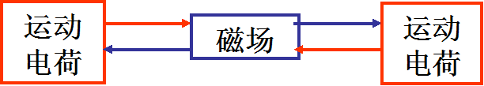
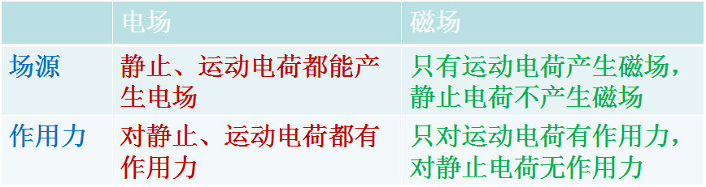
第11章 恒定电流的磁场
磁现象起源于电流（电荷运动）
与静电场的思路相同，由运动电荷在磁场中的受力引入磁感应强度的定义。与静电场中取电荷元相似，引入电流元
（注意：为矢量）
方向：电流元受力为零时电流元所指的方向为磁场的方向
大小：
与磁场方向垂直时，可得到受力的最大值
则磁感应强度的大小可定义为
单位为特斯拉T。

Slide 69
当电流元与磁感应强度方向为 任意角度时受力大小：
电流元在磁场中受力：
称为安培力，式子为安培力公式。

Slide 70
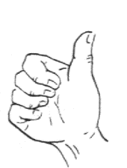
§11.2 毕奥－萨伐尔定律
静电场:
取
?
?
?
磁 场：
取
一、毕奥－萨伐尔定律
电流元 在空间 点
产生的磁场 的大小为：
P
*
μ₀ 称为真空磁导率,在国际单位制中:

Slide 71
二、毕奥－萨伐尔定律的应用
例1 求距离载流直导线为a 处一点P 的磁感应强度。
I
解
l
a
P

Slide 72
讨论
I
(1) 无限长直导线
方向：右螺旋法则
(2) 任意形状直导线
2
P
I
a
1

Slide 73
补充：无限长载流平板上方任一点P的磁感应强度
y
解
P
O
x
b
I

Slide 74
分析：
(1)
无限长载流直导线
(2)
无限大板 P56
i
i
磁屏蔽
(1)
(2)
(3)

Slide 75
例2 设有一半径为R的圆线圈，求轴线上与圆心相距为x的一点P的磁感应强度。
R
O
x
P
x
根据对称性
P
x
方向满足右手定则。

Slide 76
(1) x = 0
载流圆线圈的圆心处
N 匝圆线圈
(2) 一段圆弧在圆心处产生的磁场

Slide 77
(3) x >> R
在静电场中讨论过电偶极子，并引入电矩 ，在磁场中可以类似的引入磁偶极子和磁矩 。
定义磁矩：
I
R
也可写成：
S
磁矩的大小为 P_{m} = IS , 方向由右手螺旋定则给出。
只有当线圈的面积S 很小, 或场点距线圈很远时, 才能把线圈叫做磁偶极子。

Slide 78
例3 如图，求O 点的磁感应强度。
解
2
I
1
O
R
3

Slide 79
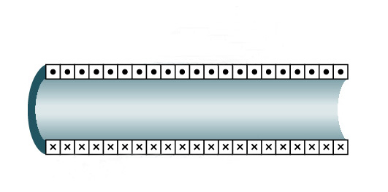
例4 求载流螺线管轴线上任意一点O的磁感应强度。螺线管半径为 R，
导线中电流为 I，
单位长度线圈匝数 n。
r
x
R
O
x
在螺线管上的 x 处截取一小段

Slide 80
r
x
R
O
x

Slide 81
讨论
（1）无限长螺线管
（2） 半无限长载流螺线管

Slide 82
任意载流导线在 p点处的磁感应强度：
上式也称为磁感应强度叠加原理。
距离载流直导线为a 处一点P 的磁感应强度
无限长直导线
流圆线圈在轴线上一点（距离圆心为x）：
载流圆线圈的圆心处
一段圆弧在圆心处产生的磁场
无限长螺线管：
（其中n为单位长度线圈数）

Slide 83
定义磁矩：
I
R
也可写成：
S
只有当线圈的面积S 很小, 或场点距线圈很远时, 才能把线圈叫做磁偶极子。
二、运动电荷的磁场
+
×
正运动电荷的磁场
负运动电荷的磁场

Slide 84

D
无限长直导线
载流圆线圈的圆心处

Slide 85
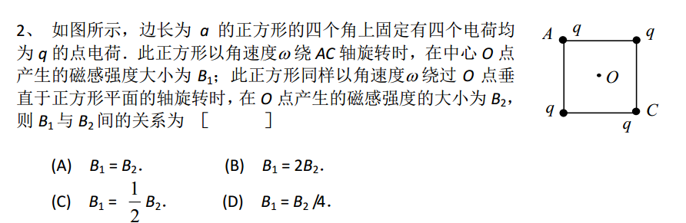
C

Slide 86

A
距离载流直导线为a 处一点P 的磁感应强度

Slide 87
§11.3 磁通量 磁场中高斯定理
一、磁感应线（磁力线）
与电场线描绘静电场类似，也可也用磁感应线（磁力线）描绘恒定磁场。
规定：
方向：磁感应线的切线方向为磁感应强度的方向
大小：垂直B的单位面积上穿过的磁感应线条数为磁感应强度的大小
二、磁通量
通过面元的磁力线条数
对于有限曲面
规定：闭合曲面的外法线矢量为正
对于闭合曲面

Slide 88

三、磁场的高斯定理
磁力线都是闭合曲线，通过任意闭合曲面的磁通量必等于零。
磁高斯定理
—— 磁场是无源场(涡旋场)
D

Slide 89
§11.4 安培环路定理
安培环路定理：
在真空的恒定磁场中, 磁感强度 沿任一闭合路径L的线积分, 等于这闭合路径L所包围的所有电流代数和的 倍。
注意电流 I 正负的规定:
I 与 L 绕行方向成右螺旋时, I 为正；
I 与 L 绕行方向成左螺旋时, I 为负。

Slide 90
第一类应用：——用来求解具有轴对称分布的磁场
例1、求无限长圆柱面电流的磁场分布(半径为R)
例2、无限长载流圆柱体的磁场
第二类应用：平面对称
例3、无限大薄导体板，设单位宽度上电流为I,求空间磁场分布。
在无限大均匀平面电流的两侧的磁场都为均匀磁场，并且大小相等，但方向相反,且平行于导体平面。
第三类应用： 载流螺线管的磁场分布
例4、求载流无限长直螺线管内外任一点的磁场
长直螺线管内的磁感应强度与直径无关，管内磁场均匀

Slide 91
第一类应用：——用来求解具有轴对称分布的磁场
例1、求无限长圆柱面电流的磁场分布(半径为R)
分析场结构：有轴对称性
以轴上一点为圆心，取垂直于轴的
平面内半径为r的圆为积分环路，
并使电流方向与积分路径环绕方向
满足右螺旋关系
无限长圆柱面电流外面的磁场与电流都集中在轴上的直线电流的磁场相同

Slide 92
例2 无限长载流圆柱体的磁场
解：设圆柱体截面半径为R，电流I沿轴线方向流动。
对称性分析：
电流分布——轴对称
磁场分布——轴对称，磁力线是垂直于轴线的面上以交点为中心的同心圆
选取回路：以垂直于轴线交点为中心，半径为 r 的同心圆，并使电流方向与积分路径环绕方向满足右螺旋关系,则 与 同向

Slide 93
的方向与 成右螺旋

Slide 94
第二类应用：平面对称
例3：无限大薄导体板，设单位宽度上电流为I,求空间磁场分布。
解：整个导体板视为无限多平行长直电流的场。下面分析任磁场在一场点p的对称性。
过p做 pO 垂线，取任一对称的长直电流元 、 ，其合磁场方向平行于电流平面。则由无限多平行长直电流形成的无数对称元在 p点总磁场的方向平行于电流平面
.
.
.
.
.
.
.
.
.
p
.
.
.
.
.
.
.
.

Slide 95
因为电流平面是无限大，故与电流平面等距离的各点B的大小相等。在该平面两侧的磁场方向相反。
作一矩形安培回路如图：bc和 da两边被电流平面等分。ab和cd 与电流平面平行,则有
.
.
.
.
.
.
.
.
B
利用安培环路定理

Slide 96
结果
.
.
.
.
.
.
.
.
在无限大均匀平面电流的两侧的磁场都为均匀磁场，并且大小相等，但方向相反,且平行于导体平面。
B

Slide 97
第三类应用： 载流螺线管的磁场分布
例4、求载流无限长直螺线管内外任一点的磁场
解： 对称性分析：
由前例已经得知，长直螺线
管轴线上各点的磁感应强度
的大小均为 ，方向沿
轴线，指向由右螺旋确定。
I
a
b
c
P
d
根据对称性可知，管内平行于轴线的任一直线上各点的磁感应强度大小也应相等。
选回路：
过管内任一点P做矩形回路, ab 边在轴上，边cd与轴平行,另两个边垂直于轴。

Slide 98
I
a
b
c
P
d
方向与轴线 B 相同
选矩形回路一边在管外，同理可证，无限长直螺线管外任一点的磁场为零。
结果
长直螺线管内的磁感应强度与直径无关，管内磁场均匀

Slide 99
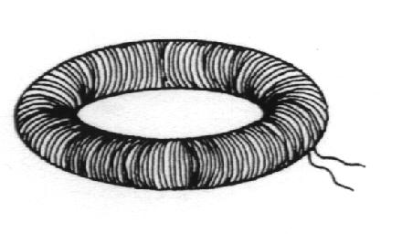
例5 求载流螺绕环内的磁场
设环很细，环的平均半径为R ，总匝数为N，通有电流强度为I
求环内轴线上一点P的磁感应强度

Slide 100
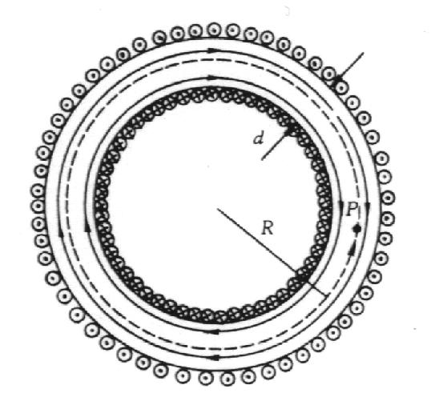
设螺绕环的半径为R₁，R_{2，}共有N匝线圈。
解 对称性分析：当环上的线圈绕得很密时，则其磁场几乎全部集中在环内，环内的 线是以环心为中心的同心圆，在同一条磁力线上各点 大小都相等，方向沿着圆的切线方向，且与电流满足右手螺旋关系。环外 为零.

Slide 101
选回路：
以距离环心距离r为半径所作的圆为安培回路L
电流方向与积分路径环绕方向满足右螺旋关系
如果螺绕环的截面很小，这时式中的r可视为环的平均半径R，则螺绕环内任一点的磁感应强度
可视为均匀场
n为单位长度上的匝数,
同理可求得
螺绕环管外磁场为零。

Slide 102
B

Slide 103
11.5 磁场对电流的作用
一、磁场对载流导线的作用
有限长载流导线所受的安培力
电流AB在电流CD处的磁感应强度
A
C
I₁
I₂
CD上电流元I₂dl 受到的力为
d
B
D

Slide 104
例1 平面内有一刚性闭合线圈 abcdea，通有电流 I。电流为顺时针方向, 线圈放在磁感应强度为 的均匀磁场中，求磁场作用于该线圈的安培力。
解：
c
b
d
o
l
bcd 段受力
a
e

Slide 105
c
b
d
o
a
e
另解
闭合载流线圈在均匀磁场中受到的安培力矢量和为零

Slide 106
二、均匀磁场对载流线圈的作用
P
M
均匀磁场中有一矩形载流线圈MNOP。
I
O
N
力矩
载流线圈的磁矩
平面载流线圈在均匀磁场中受的力矩

Slide 107
讨论：
（1） 与 同向
（2）方向相反
（3）方向垂直
力矩最大
. . . . .
. . . . .
. . . . .
. . . . .
× × × × ×
× × × × ×
× × × × ×
× × × × ×
× × × ×
I
I
I
.
B
B
B
磁力矩总是使线圈磁矩转到和外磁场一致的方向。

Slide 108
三、磁场力的功
1.载流导线在磁场中运动时磁力所作的功
磁力作功
上式说明当载流导线在磁场中运动时，如果电流保持不变，磁力所作的功等于电流乘以通过回路所环绕的面积内磁通量的增量，也即磁力所作的功等于电流乘以载流导线在移动中所切割的磁力线数。
2. 线圈转动磁力矩作功
磁力矩作功等于电流强度 I 乘以通过回路磁通量的增量 ΔΦ_{m} 。

Slide 109
C

Slide 110
A

Slide 111
D

Slide 112
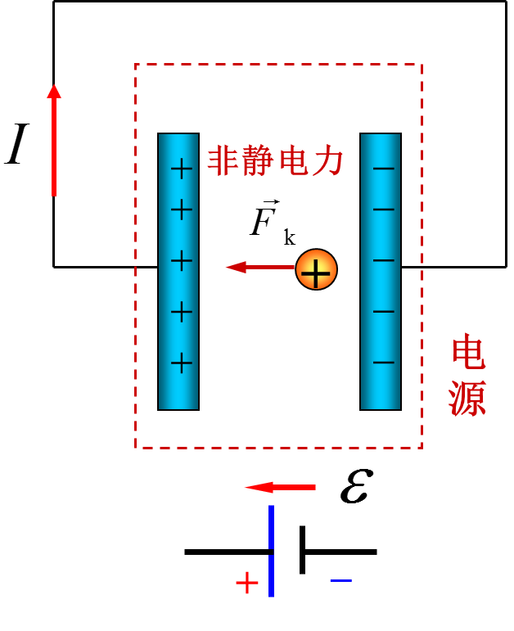
第12章 电磁感应与电磁场
§ 12.1 电磁感应的基本规律
电流的磁效应
电生磁
磁生电
？
不论用什么方法,只要使穿过闭合导体回路的磁通量发生变化, 此回路中就会有电流产生。
变化 感应电动势(感应电流)
电动势
将单位正电荷从电源负极推向电源正极的过程中，非静电力所作的功

Slide 113
法拉第电磁感应定律
当穿过闭合回路所围面积的磁通量发生变化时, 回路中会产生感应电动势, 且感应电动势正比于磁通量对时间变化率的负值。
引起磁通量变化的原因
一是 的变化;
二是 的大小与取向或回路的变化。
磁场不随时间变化, 而导体回路运动(切割磁场线) 。 — 动生电动势
导体回路不变,但磁场随时间变化。
— 感生电动势

Slide 114
=0
<0

Slide 115
§ 12.2 动生电动势与感生电动势
一、动生电动势
+
I
+
+
电子受洛伦兹力
—— 非静电力
−
−
−
非静电场
动生电动势
动生电动势的非静电场来源：洛伦兹力

Slide 116
任意闭合回路内的动生电动势为
电动势的方向与所取的积分环绕方向一致
电动势的方向与所取的积分环绕方向相反
方向判断举例
× × × × ×
× × × × ×
× × × × ×
× × × × ×
× × × × ×
× × × × ×
× × × × ×
× × × × ×
× × × × ×
× × × × ×
P
P
o
o

Slide 117
A

Slide 118
二、感生电动势 有旋电场
穿过导体回路的磁场 (磁通量) 发生变化时, 产生的感应电动势称为感生电动势。
Lorentz力
: 动生电动势
磁场恒定、回路运动
感应电动势
磁场变化、回路静止
: 感生电动势
非静电力是什么力？
变化的磁场在其周围空间激发出一种新的涡旋状电场, 不管其周围空间有无导体, 不管周围空间有否介质还是真空; 称其为涡旋电场。
涡旋电场是一种客观存在的物质, 它对电荷有作用力。

Slide 119
涡旋电场的性质
(1)只要有变化的磁场, 就有涡旋电场。涡旋电场不是由电荷激发的
(2)涡旋电场的电场线是环绕磁感应线的闭合曲线 ，是有旋场。
因为涡旋电场的环流不为零, 即
(3) 的通量 与 类似, 涡旋电场是无源场。

Slide 120
涡旋电场的方向
E_{v}的回绕方向与 组成左螺旋, 即用左
手四指表示E_{v}的回绕方向,
姆指表示 的方向。
E_{v}
注意是 与 ,而不是与 组成左螺旋。

Slide 121
D

Slide 123
§ 12.3 自感和互感
一、自感现象 自感电动势 自感系数
1.自感现象
线圈电流变化
穿过自身磁通量变化
在线圈中产生感应电动势
2.自感系数
穿过线圈自身的磁通量 与电流 I 成正比。
L: 自感系数
3.自感电动势
自感电动势
若回路周围不存在铁磁质,且回路大小、形状及周围磁介质分布不变（自感系数L不变）, 则

Slide 124
C

Slide 125
二、互感现象 互感系数 互感电动势
线圈 1 中的电流变化, 引起线圈 2 的磁通变化, 线圈 2 中产生感应电动势。
穿过线圈 2 的磁通量正比于线圈1中电流 I 。
M₂₁:互感系数
互感电动势
若两线圈结 构、相对位置及其周围介质分布不变时（互感系数M不变）:
可以证明：

Slide 126
§12.4 磁 能
在通有电流的线圈中存在能量
—— 磁能
磁场的能量密度
磁场所储存的总能量
电磁场的能量密度:
电场能量密度
磁场能量密度
电磁场的总能量

Slide 127
C

